Slide 1
風力発電の効率的な 運用計画の立案
工学部 システムマネジメント工学科
システム最適化研究室
臼木 誠 2011/10/7

Slide 2
中間発表での指摘・問題点
●本研究を数理計画法で解く場合、目的関数は何か？
目的関数は風力発電の利益の最大化
●本研究で在庫管理問題を使えないか？
風力発電では３０分更新予測を用いて計画目標値の
変更が可能なので、定期・定量発注方式のモデルは
風力発電には扱いにくい

Slide 3
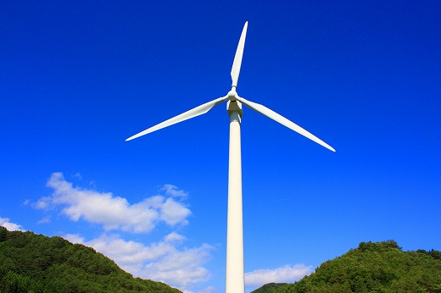
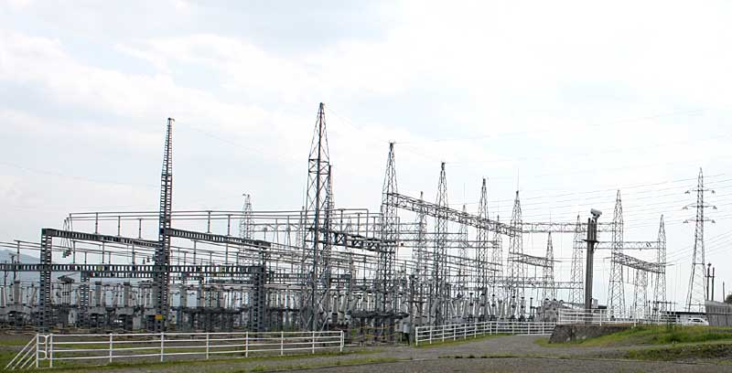
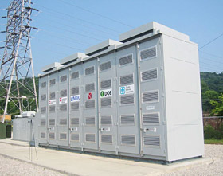
風力発電の電力フロー
風力発電（W）
電力会社（G）
EWG
送電
EWB
蓄電
EBG
送電
蓄電池（B）

Slide 4

風力発電 数理計画モデル
【入力データ】
・ｐｒｓ：売電価格[￥/kWh] ・ｇｗｆ：風力発電量[kWh]
・ｐｌｖ：計画目標値[kWh]
・ｐｗｆ：予測発電量[kWh]
【決定変数】
E[X][Y]：[X]から[Y]への電力量[kWh]
STE：蓄電量[kWh]
[X],[Y]は、W：風力発電、B：蓄電池、G：電力会社

Slide 5



風力発電 数理計画モデル
【目的関数】
maximize:
【制約条件】
（t=1,2,・・・)

Slide 6
風力発電 数理計画モデル
【目的関数】
maximize:
・本研究の目的は風力発電の利益の最大化
・風力発電量と蓄電池の合成出力の売電価格
【制約条件】
・風力発電量は電力会社と蓄電池に送電される。

Slide 7
風力発電 数理計画モデル
昼間
夜間
・蓄電池容量管理
・使用する蓄電池容量比は４０％を想定
・満充電、完全放電状態にならないように、
容量管理をする
・昼夜間で制約条件を変えて、昼に放電、
夜に充電しやすいようにする

Slide 8
風力発電 数理計画モデル
・蓄電池の変化量を表したもの
・0.9は充放電効率
・ はヒータ損失
ヒータ損失は使用する蓄電池容量比の
４％を仮定する
・技術要件を表したもの
・合成出力が計画目標値の±２％以内に
収まるように調整する

Slide 9









風力発電 数理計画モデル
昼間
夜間
昼間
夜間
昼間
夜間
・蓄電池容量に応じて予測発電量より
どういった計画目標値を設定するかを決める

Slide 10
今後の研究について
１０月：数式モデルを完成させる
目的関数と制約条件の考察
１１月：数値実験のプログラムを作成する

